Slide 1
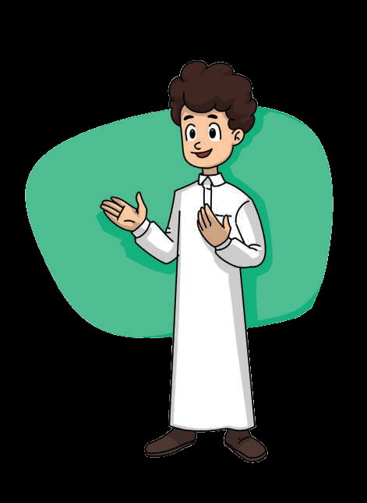
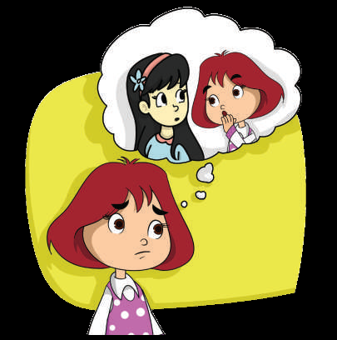
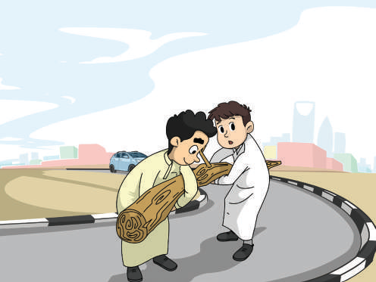
قالَ الرَّسولُ صلى الله عليه وسلم: (إِنَّمَا بُعِثْتُ لأُتَمِّمَ مَكارِمَ الأَخْلاقِ) (رواه أحمد: رقم 884)
الوحدة 5
مَكارمُ الأَخْلاقِ

Slide 2
كُلُّ دِرْهًمٍ بِعَشَرَةٍ
تابع
الدرس 2

Slide 3
أُنَمَّي لُغَتي
ثانياً

Slide 4
1- أَصِلُ الْكَلِمَةَ في الْقَائِمَةِ (أ) بِمَعْناها في الْقائِمَةِ (ب):

Slide 5
ب
أ
دعوا وتذللوا
أَدْرَكَ النَّاسَ الهَلاكُ
عُمْلة مَعْدَنِيَّة
مَغْرِبُ الشَّمْسِ
زَمَنُ غُروبِ الشَّمْسِ
القافِلَةُ
نَزَلَ بِهِمُ المَوْتَ
الدِّرْهَمُ
جَمَاعَةُ المُسَافِرِينَ
تَضَّرَّعوا
زَمَنُ شُروقِ الشَّمْسِ

Slide 6
2- أَسْتَخْرِجُ مِنَ النَّصِّ أَضْدادَ الكَلِماتِ الآتية:
ضاق
اِتَّسَعَ
...........................................................
الفَقْرُ
الغِنَى
...........................................................
...........................................................
الحَسَنَةُ
السَّيَّئَةُ

Slide 7
3- أقرأ النص وأستخرج منه:
مساكين
...........................................................
كلمة مفردها (مسكين).
.
..........................................................
كلمة جمعها (حسنات).
حَسَنَةُ
...........................................................
كلمة مثناها (درهمان).
درهم

Slide 8
3- أقرأ النص وأستخرج منه:
الهلاك
...........................................................
كلمة معناها (الموت).
.
..........................................................
كلمة ضدها (نقص).
كفاية

Slide 9
4- أكمل خريطة الكلمة الآتية:
مرادفها:.................
انتشر
ضدها:....................
انحصر
عَمً
الكلمة في جملة:
..........................................................................
نوعها:....................
فعل
لقد أنبت الزرع وعم الخير الوفير.

Slide 10
الأَدَاءُ القِرائِيُّ

Slide 11
أَقْرَأُ وأُلاحِظُ

Slide 12
1- أَقْرَأُ اَلْجُمَلَ وأُلاحِظُ الكَلِمَاتِ المُلوَّنةَ:
قَدْ أَدْرَكَ النَّاسَ الهَلاكُ.
وَعِنْدَ مَغْرِبِ الشَّمْسِ جاءَ الخَبَرُ بِأَنَّ قافِلَةَ جِمالٍ قَدْ أَتَتْ مِنَ الشَّامِ.
على الدِّرْهَمَ دِرْهَمَيْنِ.

Slide 13
2- أَقْرَأ الجُمَلةَ وأُلَاحِظُ الحَرْفَ المَمْدُودَ:
في عَهْدِ الخَليفَةِ أَبي بَكْرٍ الصِّدِّيقِ -رَضيَ اللَّهُ عَنْهُ- أَصابَ النَّاسَ جَفافٌ وَجوعٌ شَديدانِ.

Slide 14
3- أَقْرَأ مَا يَأْتِي بصوْتٍ مُعَبِّرٍ:
يا خَليفَةَ رَسولِ اللَّهِ، واللَّهِ قَدْ أدْرَكَ النَّاسَ الهَلاكُ؛ فَالسَّماءُ لَمْ تُمْطِرْ، وَالأرْضُ لَمْ تُنْبِتْ، وسادَ الجوعُ وَعَمَّ الفَقْرُ. فَماذا نَفْعَلُ؟

Slide 15
التَّرَاكِيبُ اللُّغَوِيَّةُ

Slide 16
أَسْتَخْرِجُ مِنَ النَّصَّ
أولاً

Slide 17
1- أربع كَلِماتٍ تَحْوِي مدًّا بالألِف
قافِلَةَ
جاءَ
............................................................................
............................................................................
جفاف
............................................................................
............................................................................
أَصابَ

Slide 18
2- أربع كَلِماتٍ تَحْوِي مدًّا بِالْوَاوِ
اِصْبِروا
الجوعُ
............................................................................
............................................................................
تَضَرَّعوا
ذهبوا
............................................................................
............................................................................

Slide 19
3- أربع كَلِماتٍ تَحْوِي مدًّا بِالْياء
يكفيه
المسلمين
............................................................................
............................................................................
المساكين
المدينة
............................................................................
............................................................................

Slide 20
4- أربع كَلِماتٍ تَحْوي (ال) الشَّمْسِيَّةَ
النَّاسَ
السَّماءُ
............................................................................
............................................................................
الدِّرْهَمَ
الثَّمَنِ
............................................................................
............................................................................

Slide 21
5- أربع كَلِماتٍ تَحْوِي حرفا مضعفاً
التُّجَّارُ
............................................................................
............................................................................
تَضَرَّعوا
............................................................................
الدُّعاءِ
............................................................................
السَّماءُ

Slide 22
6- أربع كَلِماتٍ تَننتهي بتاء مربوطة (ــة)
قافِلَة
............................................................................
............................................................................
الخَليفَة
............................................................................
الحَسنَةُ
............................................................................
المَدينَةِ

Slide 23
7- أربع كَلِماتٍ تَننتهي بتاء مفتوحة (ت)
حَسَناتٍ
............................................................................
............................................................................
تُنْبِتْ
............................................................................
أَتَتْ
............................................................................
اِشْتَرَيْتُ

Slide 24
أكمل حسب المطلوب
ثانياً

Slide 25
1- أكمل الجمل الآتية بكلمات تبدأ بـ (ال) القمرية:
الهلاك
لقد أدرك الناس ................... فالسماء لم تمطر، و ................ لم تنبت، وساد ................... .
الأرض
الجوع
2- أكمل الجمل الآتية بكلمات تَننتهي بتاء مربوطة:
جاء الخبر بأن................... جمال لعثمان بن عفان قد أتت من الشام إلى ................................... .
قافلة
المدينة

Slide 26
3- أكمل ما يأتي بكلمات تحوي تنوين فتح على نمط المثال الأول:
زِيادَةً
مُحَمَّلَةً
دَقِيقًا
سَمْنًا
زيتًا
4- أكمل ما يأتي بكلمات مبدوءة بهمزة قطع على نمط المثال الأول:
أحْمَالَها
أتَتْ
أَبو بَكْرٍ
أَصابَ
أدرك

Slide 27
أكتب حسب المطلوب
ثالثاً

Slide 28
1- أكتب الجمل الآتية مضبوطة بالشكل: (إملاء منسوخ)
في عَهْدِ الخَليفَةِ أَبي بَكْرٍ الصِّدِّيقِ رَضيَ اللَّهُ عَنْهُ أَصابَ النَّاسَ جَفافٌ وَجوعٌ شَديدانِ، فَلَمَّا ضاقَ بِهِمُ الأَمْرُ ذَهَبوا إِلَى مَجْلِسِ الخَليفَةِ أَبي بَكْرٍ - رَضيَ اللَّهُ عَنْهُ - وَقالوا: يا خَليفَةَ رَسولِ اللَّهِ، واللَّهِ قَدْ أدْرَكَ النَّاسَ الهَلاكُ؛ فَالسَّماءُ لَمْ تُمْطِرْ، وَالأرْضُ لَمْ تُنْبِتْ، وسادَ الجوعُ وَعَمَّ الفَقْرُ؟
----------------------------------------------------------------------------------------------------------------------------------------------------------------------------------

Slide 29
2- ألاحظ الجمل الآتية، ثم أكتبها في دفتري إملاء من معلمي: (إملاء منظور)
وَعِنْدَ مَغْرِبَ الشَّمْسِ جاءَ الخَبَرُ بِأَنَّ قافِلَةَ جِمالٍ لِعُثْمانَ بنِ عَفَّانَ رَضيَ اللَّهُ عَنْهُ قَدْ أَتَتْ مِنَ الشَّامِ إِلَى المَدينَةِ مُحَمَّلَةً سَمْنًا وَزَيْتًا وَدَقِيقًا، فَلمَّا وَضَعَتَ أَحْمَالَها في دار عُثْمانَ رَضيَ اللَّهُ عَنْهُ جاءَهُ التُّجَّارُ.
فَقالَ لَهُمْ: ماذا تُريدون؟ أَجابَ التُّجَّارُ: بِعْنَا مِنْ هَذا الَّذي وَصَلَ إِلَيْكَ، فَإِنَّكَ تَعْرِفُ حاجَةَ النَّاسِ إِلَيْهِ.

Slide 30
3- أكتب في دفتري ما يملي علي معلمي: (إملاء اختباري من اختيار المعلم)
----------------------------------------------------------------------------------------------------------------------------------------------------------------------------------

Slide 31
أَسْتَخْدِمُ
رابعاً

Slide 32
بِمُحاكاةِ المثالِ الأَوَّلِ أَسْتَخْدِمُ أسلوب القَسَمَ لِزيَادَةِ تَأْكِيدِ الجُمَلِ الآتية:
وَاللَّهِ لَقَدْ أَدْرَكَ النَّاسَ الهَلاكُ.
قَدْ أَدْرَكَ النَّاسَ الهَلاكُ.

Slide 33
بِمُحاكاةِ المثالِ الأَوَّلِ أَسْتَخْدِمُ أسلوب القَسَمَ لِزيَادَةِ تَأْكِيدِ الجُمَلِ الآتية:
وَاللَّهِ إِنَّ الصَّدَقَةَ بِعَشْرِ أَمْثَالِهَا.
إِنَّ الصَّدَقَةَ بِعَشْرِ أَمْثالِها.

Slide 34
بِمُحاكاةِ المثالِ الأَوَّلِ أَسْتَخْدِمُ أسلوب القَسَمَ لِزيَادَةِ تَأْكِيدِ الجُمَلِ الآتية:
وَاللَّهِ لَقَدْ أَعْطاني الله بِكُلِّ دِرْهَمٍ عَشْرَ حسناتٍ.
قَدْ أَعْطاني الله بِكُلِّ دِرْهَمٍ عَشْرَ حسناتٍ.

Slide 35
أُحَوَّلُ
خامسًا

Slide 36
بِمُحاكاةِ المِثالِ الأَوَّلِ أُحَوِّلُ الفِعْلَ إِلى اِسْمٍ يَدُلُّ عَلى الزَّمانِ أَوِ المكانِ وَأُكْمِلُ الجُمْلَة:
مَجْلِسُ الخَليفَةِ عَامِرٌ بالنَّاسِ
جَلَسَ الخَليفَةُ
اِسمُ مَكانْ

Slide 37
بِمُحاكاةِ المِثالِ الأَوَّلِ أُحَوِّلُ الفِعْلَ إِلى اِسْمٍ يَدُلُّ عَلى الزَّمانِ أَوِ المكانِ وَأُكْمِلُ الجُمْلَة:
مَغْرِبُ
تَغْرُبُ الشَّمْسُ
........................................ الشَّمْسِ فِي الْمَسَاءِ
اسْمُ زَمَانٍ

Slide 38
بِمُحاكاةِ المِثالِ الأَوَّلِ أُحَوِّلُ الفِعْلَ إِلى اِسْمٍ يَدُلُّ عَلى الزَّمانِ أَوِ المكانِ وَأُكْمِلُ الجُمْلَة:
مَنْبَتُ
لمْ تُنْبِتِ الأَرْضُ
.................................... الزَّرْعِ فِي الْأَرْض
اسْمُ مَكَانٍ

Slide 39
بِمُحاكاةِ المِثالِ الأَوَّلِ أُحَوِّلُ الفِعْلَ إِلى اِسْمٍ يَدُلُّ عَلى الزَّمانِ أَوِ المكانِ وَأُكْمِلُ الجُمْلَة:
................................... الْأَحْمَالِ أَمَامَ الْقَافِلَةِ
مَوْضِعُ
وَضَعَتِ الْقَافِلَةُ أَحْمَالَها
اسْمُ مَكَانٍ

Slide 40
الخط
أرسم بخطي الجميل

Slide 41
أقرأ الآية الكريمة، ثم أرسمها بخط النسخ مبتدئاً من السطر الأخير:
قال الله تعالى:
(مَن جَاءَ بِالْحَسَنَةِ فَلَهُ عَشْرُ أَمْثَالِهَا)
-------------------------------------------------------------------------------------------------------
(مَن جَاءَ بِالْحَسَنَةِ فَلَهُ عَشْرُ أَمْثَالِهَا)
-------------------------------------------------------------------------------------------------------
(مَن جَاءَ بِالْحَسَنَةِ فَلَهُ عَشْرُ أَمْثَالِهَا)
-------------------------------------------------------------------------------------------------------
(مَن جَاءَ بِالْحَسَنَةِ فَلَهُ عَشْرُ أَمْثَالِهَا)
-------------------------------------------------------------------------------------------------------

Slide 42
أستفيد من قواعد كتابة الحروف بالرجوع إلى: أتعلم فن الخط (صفحة 14)

Slide 43
التَّعبِيرُ

Slide 44
أُعَبَّرُ

Slide 45
بِالاسْتِفادَةِ مِنَ النَّصِّ أَكْتُبُ فِقْرَةً في حُدودِ (15) كَلِمَةً عَنْ كَرَمِ عُثْمانَ بنِ عَفَّانَ -رَضيَ اللَّهُ عَنْهُ- وَحُبِّهِ الْصَّدَقَةَ.
عُثْمانُ بنُ عَفَّانَ -رَضيَ اللَّهُ عَنْهُ- صَحابِيٌّ جَليلٌ
....................................................................................................................................................................................................................................................................................................................................................................................................................................................................................................................................................................................................................................................................................................................................................................................................................................
هُوَ الذِّي أنْقَذُ المُسْلمينَ مِنَ المَجَاعَةِ، وأهْدَى إليْهِم قَافِلة عَظِيمة، وهُوَ بِذَلك كان يَبْغِي الأجْرَ العَظِيمَ من اللهِ، ولذَلك رَفَضَ بَيْعَهَا للتُّجَارِ بأغَلَى الأثْمَان.

Slide 46
نشاط أسري
النشاط: حاور ابنك / ابنتك وسائر أفراد الأسرة عن فضل الصدقة على الحيوان.

Slide 47
في دفتر واجباتي المنزلية
أكتب موضوعاً عن أحد الأخلاق الكريمة وفضله وأوصي زملائي بالتحلي به، ثم أقرؤُهُ أمام صفي (الموضوع لا يقل عن ثلاثة أسطر)

